Slide 1
DEL EJERCICIO
MONTAIGNE
Ensayos

Slide 2
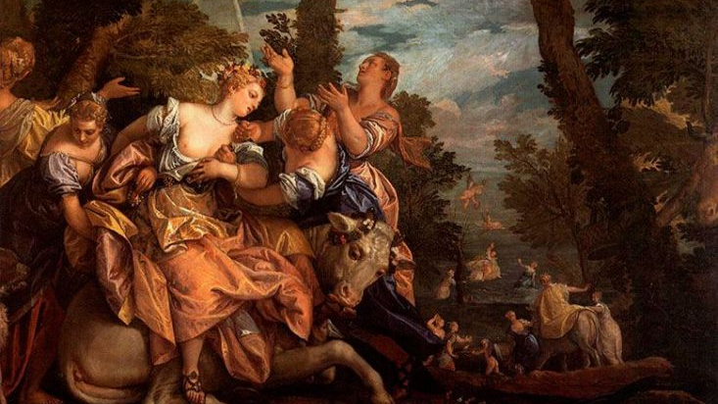
CONTEXTO
RENACIMIENTO
GUERRAS DE RELIGIÓN
ENSAYO (CREADOR DEL…)

Slide 3
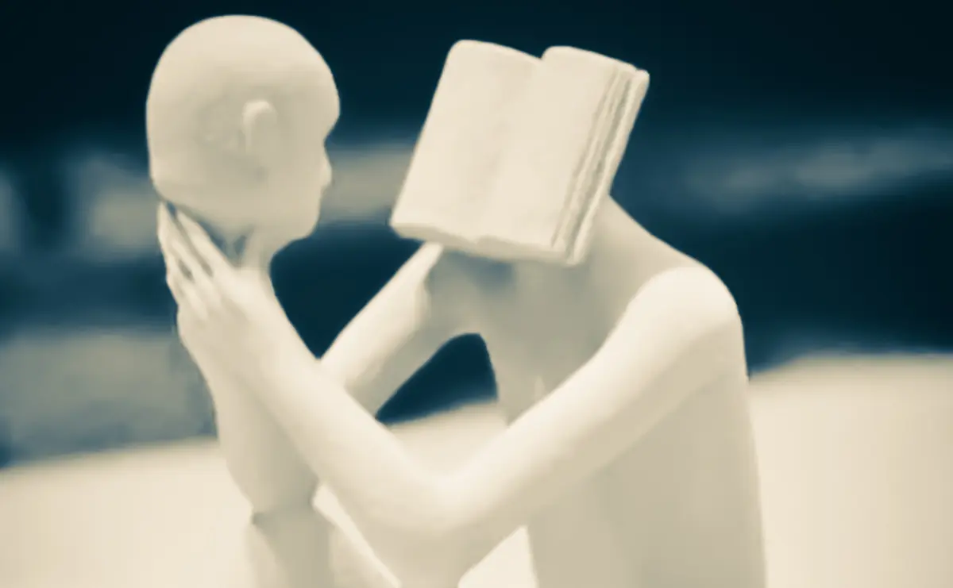
ANÁLISIS
IDEA PRINCIPAL: AUTOCONOCIMIENTO
IDEAS SECUNDARIAS:
TEORÍA Y PRAXIS
MUERTE Y TEMOR
IMAGINACIÓN Y REALIDAD
VIDA Y CONCIENCIA

Slide 4
PALABRAS CLAVE
ENSAYO
EJERCICIO
EXPERIENCIA

Slide 5
TEORÍA Y PRAXIS

Slide 6
MUERTE Y TEMOR

Slide 7
IMAGINACIÓN Y REALIDAD

Slide 8
VIDA Y CONCIENCIA

Slide 9
AUTOCONOCIMIENTO
EJERCICIO
EXPERIENCIA
ENSAYO

